Slide 1
L’école à la maison grâce à la plateforme: Et des pochettes écoles
La plateforme:

Slide 2
Guide d’utilisation
Dans le cadre de la continuité pédagogique , l’école vous propose des outils .
Vos enfants sont actuellement contraints de rester à domicile. Nous vous proposons une alternative de manière à ce que l’école continue et que vos enfants poursuivent leurs apprentissages.
Vous trouverez dans ce document des idées d’activités à réaliser avec vos enfants.
Nous vous proposons un programme que vous pouvez suivre jour après jour.
Il comprend des activités qui couvrent la majorité des domaines d’apprentissages de l’école maternelle :
sous forme d’activités imprimables
sous forme d’ activités que vous trouverez en ligne en suivant les liens
Les enseignants de vos enfants ont préparé des pochettes qui vous seront déposées à l'école élémentaire Jorissen à Drancy.

Slide 3
Sommaire
Programme d’activités sur 4 jours……………………………………………………… pages 4 à 7
Quelques conseils …………………………………………………………………………. page 9
Annexes………………………………………………………………………………………. page 10
- Combien y a-t-il de jetons? ……………………………………………………………….. page 11
- Aller chercher une quantité demandée ………………………………………………... .. pages 12 et 13
- Comparer deux quantités …………………………………………………………………. pages 14 à 16
- Complément à 5 ………………………………………………………..………………..… pages 17 et 18
- Associer deux quantités ………………………………………………………..……..….. pages 19 à 21
- Fiche technique pour fabriquer un moulin à vent ………………………………………. page 22
- Une recette …………………………………………………………………………………. page 23
- Tracer des lignes horizontales ……………………………………………………………. page 24
- Tracer des lignes verticales ………………………………………………………………. page 25
- Tracer des cercles ………………………………………………………………………..… page 26
- Tracer des cercles concentriques ………………………………………………….…….... page 27
- Tracer des spirales …………………………………………………………………….……. page 28
-Tracer des vagues ……………………………………………………………………………. page 29
- Tracer des lignes brisées ……………………………………………………………………. page 30
- Tracer des créneaux……………………………………………………………………….…. page 3
- Tracer des boucles endroit …………………………………………………………………. page 32
- Tracer des boucles envers …………………………………………………………………. page 33
- Écrire des lettres en cursive………………………………………………………… .......... page 34
- Écrire des petits mots ………………………………………………………………………. pages 35 à 37

Slide 4
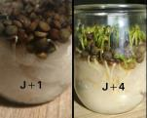
Le lundi
Écouter des histoires
PS : Pour qui ce bisou ? (B. Guettier) https://www.youtube.com/watch?v=bta_8_w-YVU
MS / GS : La Moufle (F. Desnouveaux) https://www.youtube.com/watch?v=z_qA-QjgxIk
GS: des histoires à écouter en podcast : https://podcast.ausha.co/la-grande-histoire-de-pomme-d-api et https://www.franceinter.fr/emissions/une-histoire-et-oli
Jouer à un jeu mathématique
PS / MS : jusqu’à 5 https://www.logicieleducatif.fr/maternelle/math/compter-jusqu-a-5.php
PS / MS : cf. annexes pages 12 et 13
MS / GS jusqu’à 9 https://www.logicieleducatif.fr/maternelle/math/compter10.php
Écriture
GS : écrire des lettres en cursive (cf. annexe page 34)
MS / GS : jeux de lettres http://jeux.lulu.pagesperso-orange.fr/html/alphabet/alphaB1.htm / écrire son prénom http://jeux.lulu.pagesperso-orange.fr/html/prenom/prenom.htm
Graphisme
PS : tracer des lignes horizontales (cf. annexe page 24)
MS : tracer des spirales (cf. annexe page 28)
GS : tracer des boucles endroit (cf. annexe page 32)
Autres
Mémory : http://jeux.lulu.pagesperso-orange.fr/html/memory/memrySom.htm#ii1
Planter des lentilles / des graines (haricots, etc.)
PS: observer la croissance
MS / GS : Observer et dessiner la croissance

Slide 5
Mardi
Écouter des histoires
PS : Va t’en grand monstre vert (E. Emberley) https://www.youtube.com/watch?v=oHrZ1Zq14bc
MS / GS : A trois on a moins froid (E. Devernois) https://www.youtube.com/watch?v=0G5FkGQg2YU
GS: des histoires à écouter en podcast : https://podcast.ausha.co/la-grande-histoire-de-pomme-d-api et https://www.franceinter.fr/emissions/une-histoire-et-oli
Jouer à un jeu mathématique
PS : (niveau petit rangement / niveau moyen rangement) https://www.logicieleducatif.fr/maternelle/math/maternelle-ranger-du-plus-petit-au-plus-grand.php
MS/GS : (niveau grand rangement / niveau super rangement) https://www.logicieleducatif.fr/maternelle/math/maternelle-ranger-du-plus-petit-au-plus-grand.php
MS http://jeux.lulu.pagesperso-orange.fr/html/train/trainA1.htm http://jeux.lulu.pagesperso-orange.fr/html/associat/combien1.htm#
GS http://jeux.lulu.pagesperso-orange.fr/html/train/trainC1.htm http://jeux.lulu.pagesperso-orange.fr/html/nbcompte/compte01.htm#
Écriture
GS : écrire des petits mots en cursive (cf. annexe page 35)
Graphisme
PS : tracer des lignes verticales (cf. annexe page 25)
MS : tracer des vagues (cf. annexe page 29)
GS : tracer des boucles envers (cf. annexe page 33)
Réaliser un objet technique
MS / GS : à l’aide la fiche technique (cf. annexe page 22)
Planter des lentilles
PS: observer la croissance
MS / GS : Observer et dessiner la croissance

Slide 6
Jeudi
Écouter des histoires
PS : Toutes les couleurs (A. Sanders) https://www.youtube.com/watch?v=uvZ7NacMkkg
MS / GS : La grosse faim de petit bonhomme (P. Delye) https://www.youtube.com/watch?v=XinWn3gwlYQ
GS: des histoires à écouter en podcast : https://podcast.ausha.co/la-grande-histoire-de-pomme-d-api et https://www.franceinter.fr/emissions/une-histoire-et-oli
Jouer à un jeu mathématique
PS / MS / GS : http://jeux.lulu.pagesperso-orange.fr/html/rythmes/rythmSom.htm http://jeux.lulu.pagesperso-orange.fr/html/algorith/algoSomm.htm
MS / GS : mémory des nombres https://www.logicieleducatif.fr/maternelle/eveil/memonombres_junior.php
MS : http://jeux.lulu.pagesperso-orange.fr/html/lememe/memNb1.htm# http://jeux.lulu.pagesperso-orange.fr/html/lememe/memMain1.htm#
GS : http://jeux.lulu.pagesperso-orange.fr/html/associat/combien2.htm# http://jeux.lulu.pagesperso-orange.fr/html/lememe/memNbB1.htm#
Écriture
GS : écrire des lettres en cursive (cf. annexe page 34)
Graphisme
PS : tracer des cercles (cf. annexe page 26)
MS : tracer des lignes brisées (cf. annexe page 30)
Autres
Tableaux à double entrée - MS / GS http://jeux.lulu.pagesperso-orange.fr/html/tablDb/tdbSom.htm
Déplacements sur quadrillage - MS / GS http://jeux.lulu.pagesperso-orange.fr/html/flvoyage/fleches4.htm# http://jeux.lulu.pagesperso-orange.fr/html/girafe/girafSom.htm
Discrimination visuelle d’images - MS / GS http://jeux.lulu.pagesperso-orange.fr/html/assoMemo/2par2Som.htm
Planter des lentilles / des graines (haricots, etc.)
PS: observer la croissance
MS / GS : Observer et dessiner la croissance

Slide 7
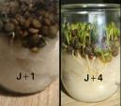
Vendredi
Écouter des histoires
PS : Bonne nuit petit monstre vert (E. Emberley) https://www.youtube.com/watch?v=KgdIl-ZWvy0
MS / GS : C’est moi le plus fort (M. Ramos) https://www.youtube.com/watch?v=6F7pTcpZ7tc
GS: des histoires à écouter en podcast : https://podcast.ausha.co/la-grande-histoire-de-pomme-d-api et https://www.franceinter.fr/emissions/une-histoire-et-oli
Jouer à un jeu mathématique
PS : jeu de kim pour travailler la mémoire https://www.logicieleducatif.fr/eveil/memoire_spatialisation/jeu-de-kim.php
PS http://jeux.lulu.pagesperso-orange.fr/html/train/trainAA1.htm
MS / GS : tableau à double entrée https://www.logicieleducatif.fr/eveil/memoire_spatialisation/tableau-a-double-entree.php
Écriture
GS : écrire des petits mots en cursive (cf. annexe pages 35 à 37)
Graphisme
PS : tracer des cercles concentriques (cf. annexe page 27)
MS : tracer des créneaux (cf. annexe page 31)
Autres
Retrouver la même couleur PS : http://jeux.lulu.pagesperso-orange.fr/html/lememe/memT1.htm#
Puzzles PS http://jeux.lulu.pagesperso-orange.fr/html/dipuzz2/puzzlesV.htm MS / GS : http://jeux.lulu.pagesperso-orange.fr/html/dipuzzle/puzzles.htm
Réaliser un gâteau
PS / MS / GS: cf. recette en annexe p23
Planter des lentilles / des graines (haricots, etc.
PS: observer la croissance
MS / GS : Observer et dessiner la croissance

Slide 8
Des liens pour chanter avec les enfants
- L’empereur sa femme et le p’tit prince https://www.youtube.com/watch?v=yh28s9suv08
- Pirouette cacahuète https://www.youtube.com/watch?v=KdHDmHcVVv0
- Ils étaient 5 dans le nid https://www.youtube.com/watch?v=VHch4uwaXfM
- Dans la ferme de Mathurin https://www.youtube.com/watch?v=WFf_tt4xZFA
- Alouette, gentille alouette https://www.youtube.com/watch?v=Q5tyhuy7Lq8

Slide 9
Conseils aux parents
Lecture
Ouvrir les liens pour écouter et regarder les albums
Poser des questions simples
- Quels sont les personnages de cette histoire ? L’enfant peut répondre à l’oral ou l’adulte peut lui proposer de désigner sur des images les personnages de l’histoire parmi plusieurs. Possibilité d’utiliser une marotte pour aider l’enfant à s’exprimer
- Que font les personnages dans cette histoire ?
Jeux mathématiques : ouvrir les liens ou réaliser les jeux fournis en annexe
Graphisme Piste graphique: ouvrir les liens ou réaliser les modèles fournis en annexe
https://www.fiche-maternelle.com/lettres-pistes-graphiques.html
Écriture :ouvrir les liens ou réaliser les modèles fournis en annexe

Slide 10
Annexes
Des activités à proposer aux enfants

Slide 11
Un gobelet contenant cinq jetons
Un gobelet contenant trois jetons
De même pour le second gobelet.
L’enseignant retourne le gobelet, les jetons sont sur la table.
« Combien y a-t-il de jetons ? »
« Combien y a-t-il de jetons ? »
Après la réponse, il replace également les jetons dans le gobelet.
Après la réponse, il replace les jetons dans le gobelet.
GS: « Maintenant ! Peux-tu deviner combien il y a de jetons cachés dans mes gobelets ? »
MFB/NQ

Slide 12
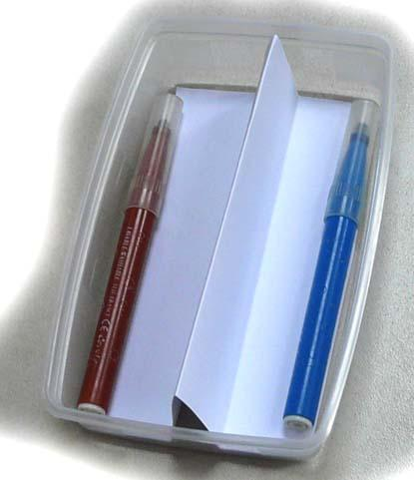
PS:— Va chercher juste ce qu’il faut pour remplir ta boîte …

Slide 13
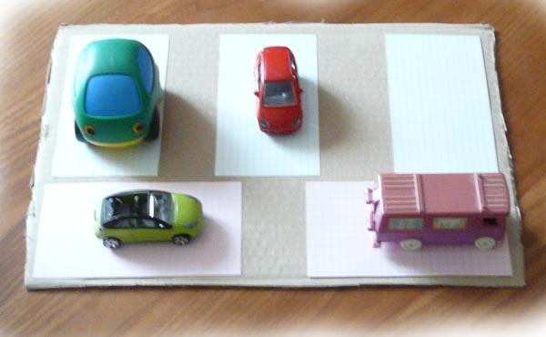
PS:— Tu as pris un parking à cinq places mais tu n'as que trois voitures, va chercher en un seul voyage les voitures pour que le parking soit complet

Slide 14
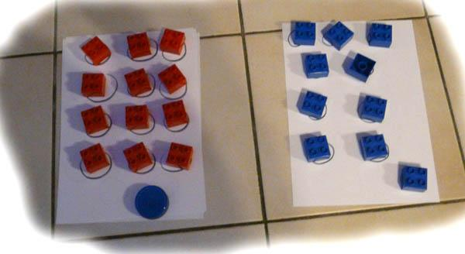
Où y a t-il le plus d’éléments?

Slide 15
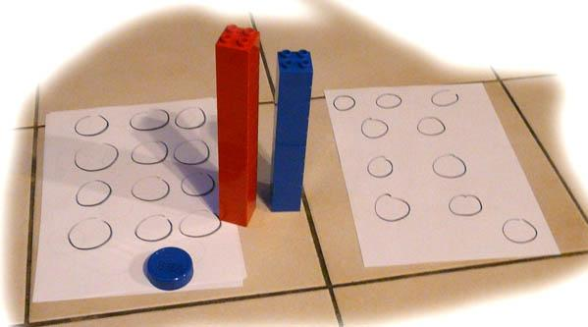
Voilà :Une des procédures de vérification attendues des élèves

Slide 16
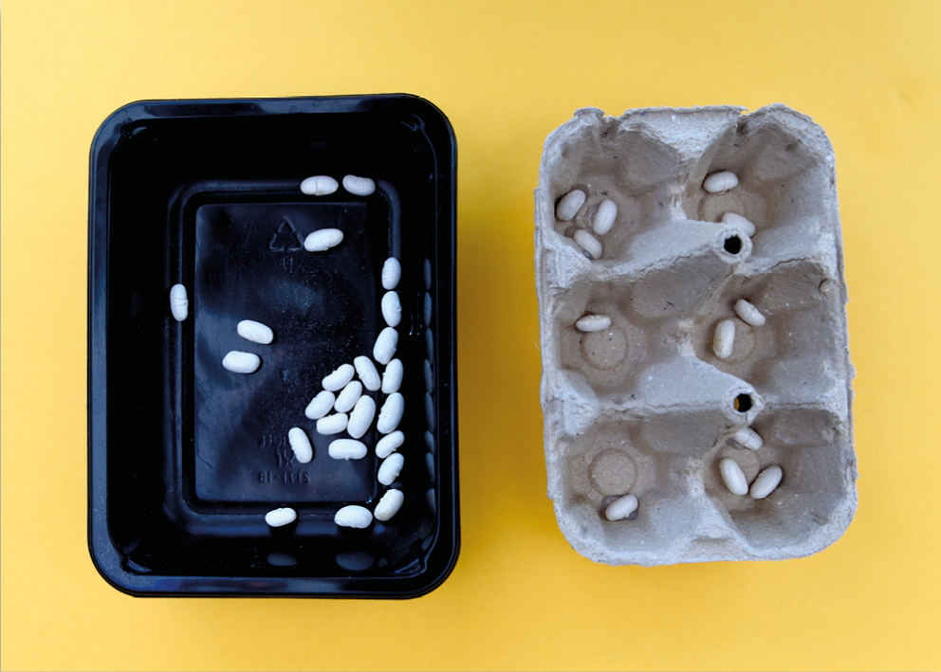
MS: Complète chaque alvéole de la boite à œuf pour qu’il y ait 4 haricots.
Notes:
J’ajoute des graines pour qu’il y en ait 4 dans chaque alvéole. Lorsque j’ai terminé, je refais des tours comportant de 1 à 4 éléments puis je range tout le matériel à sa place.

Slide 17
Composer et décomposer
GS – Trouver le complément à 5
d’un nombre

Slide 18
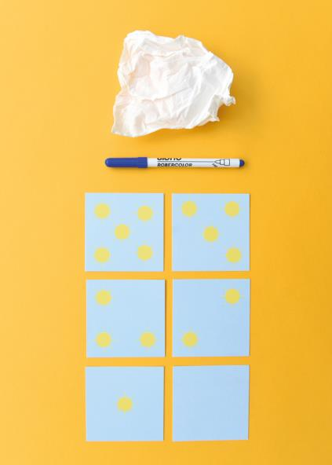
Dessine des soleils pour qu’il y en ait 5 sur chaque carton.
Notes:
Je dessine sur chaque carte le nombre de soleils manquants, sachant qu’elles doivent en comporter 5 chacune. Lorsque j’ai terminé, j’efface mes réponses puis je range tout le matériel à sa place.

Slide 19
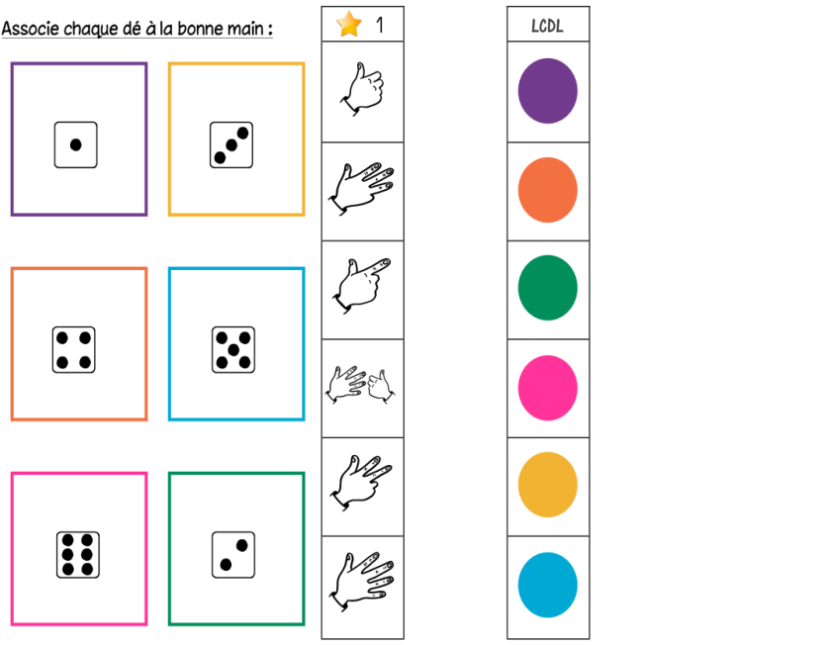

Slide 20
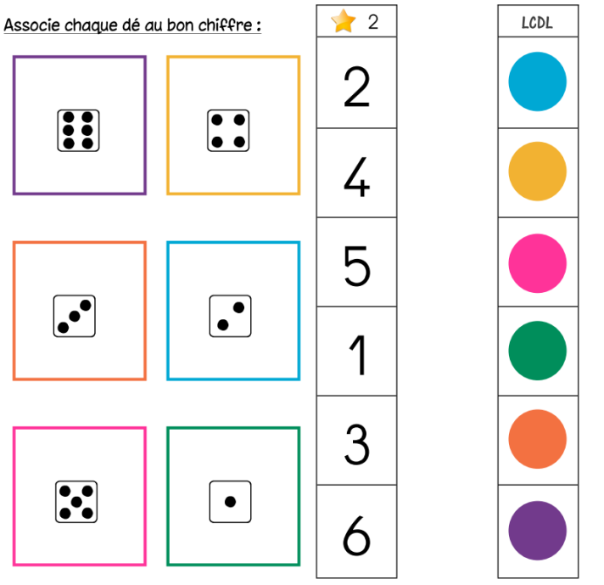

Slide 21
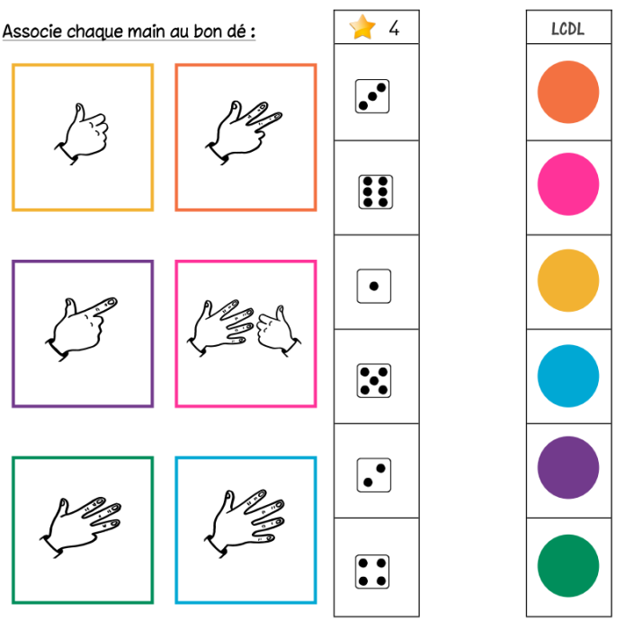

Slide 22
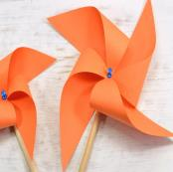

Slide 23
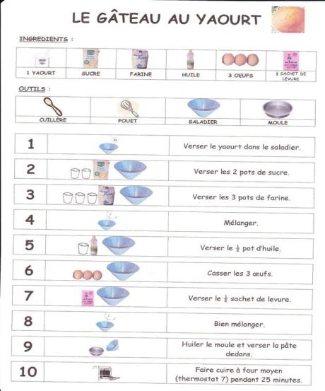
Une recette

Slide 26
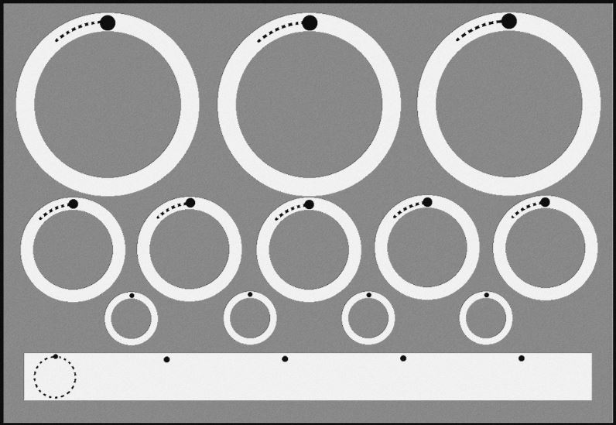

Slide 27
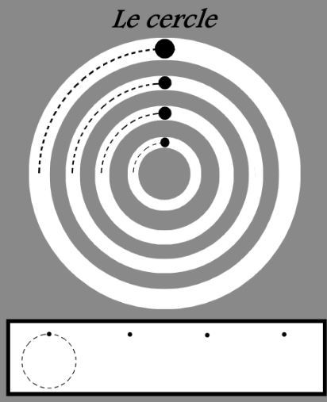

Slide 34
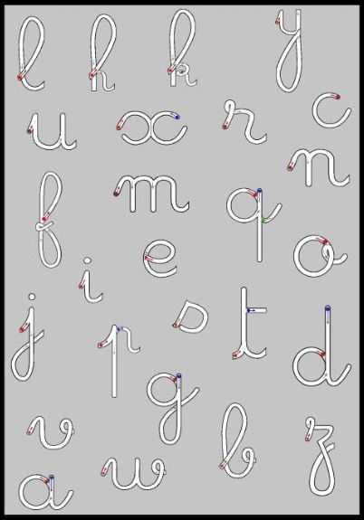

Slide 35
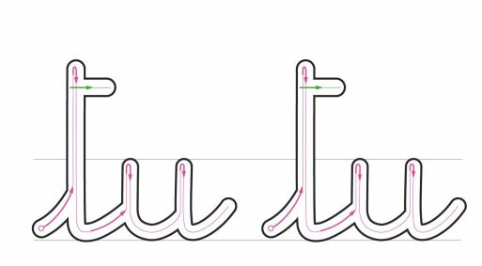
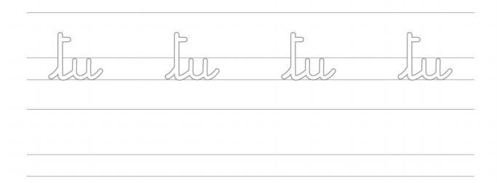

Slide 36
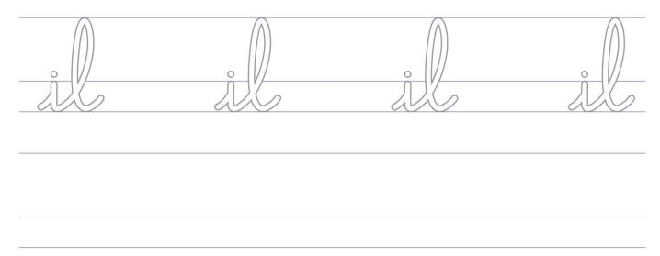

Slide 37
